Slide 1


РАБОЧЕЕ СОВЕЩАНИЕ
ПЛАНИРОВАНИЕ МЕРОПРИЯТИЙ ОРГАНИЗАЦИОННО-МЕТОДИЧЕСКОГО СОПРОВОЖДЕНИЯ В РАМКАХ ПРОЕКТА «СЕТЕВОЕ ВЗАИМОДЕЙСТВИЕ КАК ЭФФЕКТИВНЫЙ ИНСТРУМЕНТ УПРАВЛЕНИЯ ПРОЦЕССАМИ ПОВЫШЕНИЯ КАЧЕСТВА ОБРАЗОВАНИЯ
Побежимова Полина Евгеньевна,
и.о. начальника отдела качества и инноваций в образовании
Муниципального казенного учреждения
«Центр развития образования Октябрьского района,
тел.89224078247,
pobejimovape@oktcro.ru

Slide 2
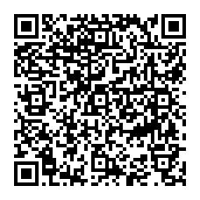

МУНИЦИПАЛЬНЫЙ ПРОЕКТ
«СЕТЕВОЕ ВЗАИМОДЕЙСТВИЕ КАК ЭФФЕКТИВНЫЙ ИНСТРУМЕНТ
УПРАВЛЕНИЯ ПРОЦЕССАМИ ПОВЫШЕНИЯ КАЧЕСТВА ОБРАЗОВАНИЯ»
Цель – внедрение единого концептуально-методологического подхода к использованию сетевого взаимодействия как эффективного инструмента проектного управления процессами повышения качества образования и перевода школ с низкими образовательными результатами на эффективный режим работы

Slide 3
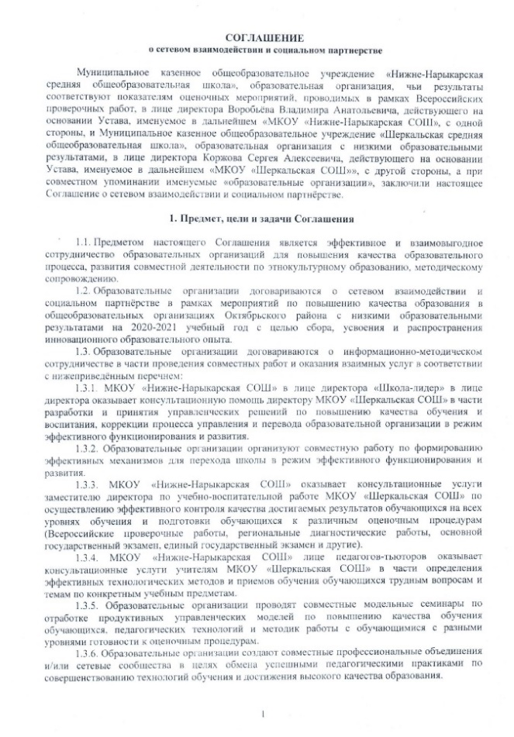
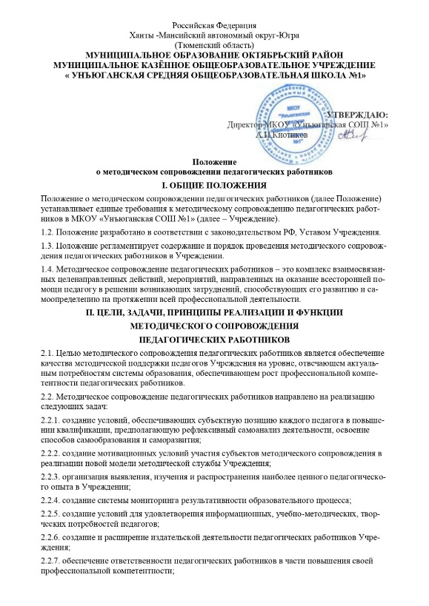
НОРМАТИВНОЕ ЗАКРЕПЛЕНИЕ СЕТЕВОГО ВЗАИМОДЕЙСТВИЯ
В 2019-2021 ГГ.
- Отчеты о результатах самообследования за 2019 год
-Приказы ОО «Об утверждении нормативно-правовых актов, регламентирующих работу по повышению качества образования»
- Положения о внутришкольном контроле качества образования
- Соглашения о сетевом взаимодействии и социальном партнерстве
- Планы мероприятий сетевого взаимодействия и социального партнерства
- Планы мероприятий («дорожные карта») по повышению качества образования на 2020-2021 учебный год
- Программы работы школы по устранению низких образовательных результатов
- Положения о наставничестве в ОО
- Планы мероприятий («дорожные карты») внедрения системы наставничества
- Графики дополнительных занятий с обучающимися с низким уровнем подготовки
- Планы мероприятий («дорожные карты») по взаимодействию с родителями
- Графики планового обучения педагогических работников
- Планы работы методических объединений учителей

Slide 4
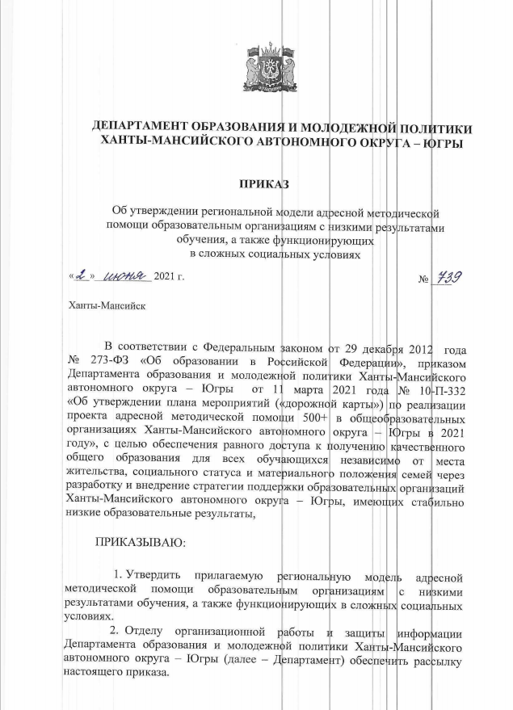
РЕГИОНАЛЬНЫЙ ПРОЕКТ
АДРЕСНОЙ МЕТОДИЧЕСКОЙ ПОМОЩИ
(«500+»)
Цель проекта – обеспечение равного доступа к получению качественного общего образования для всех обучающихся независимо от места жительства, социального статуса и материального положения семей через разработку и внедрение стратегии поддержки ШНОР

Slide 5
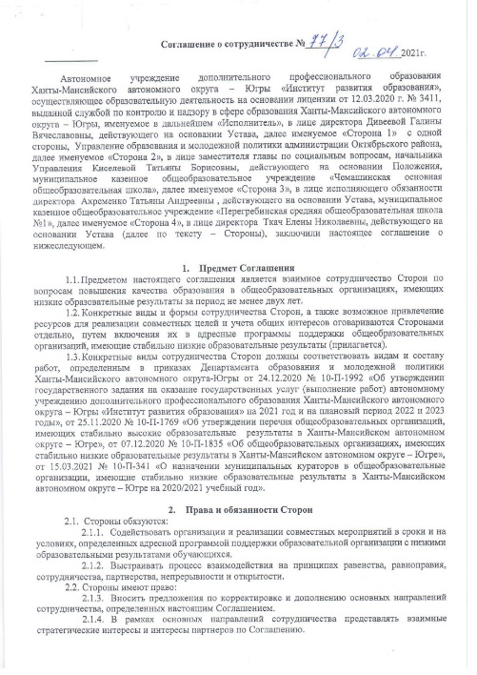
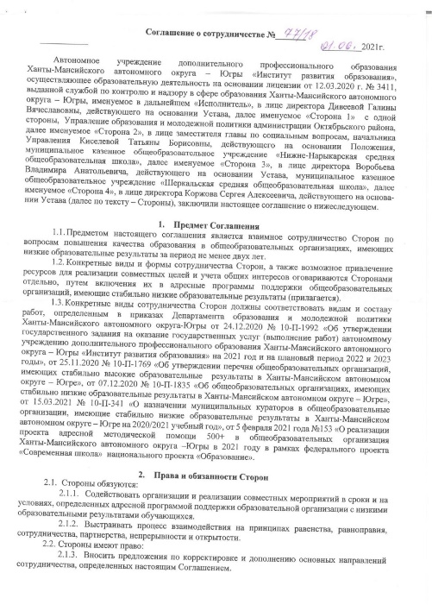
ЗАКЛЮЧЕНИЕ ЧЕТЫРЕХСТОРОННИХ СОГЛАШЕНИЙ
ПО ВОПРОСАМ ПОВЫШЕНИЯ КАЧЕСТВА ОБРАЗОВАНИЯ
Соглашение №77/3 от 02.04.2021 г. между АУ «Институт развития образования», Управлением образования и молодёжной политики администрации Октябрьского района, МКОУ «Чемашинская ООШ» и
МКОУ «Перегребинская СОШ№1»
Соглашение №77/18 от 01.06.2021 г. между АУ «Институт развития образования», Управлением образования и молодёжной политики администрации Октябрьского района,
МКОУ «Шеркальская СОШ» и
МКОУ «Нижне-Нарыкарская СОШ»

Slide 6
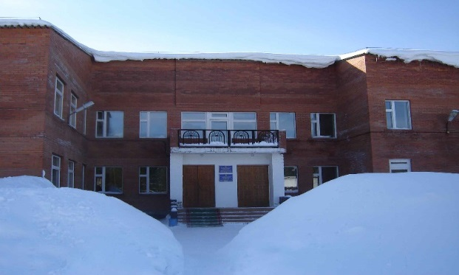
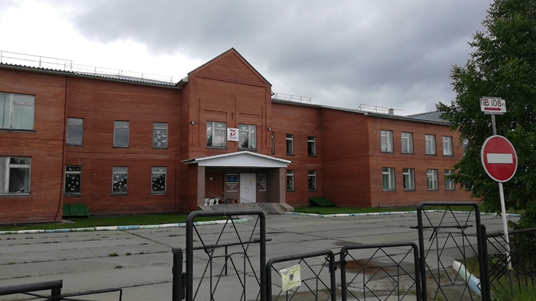
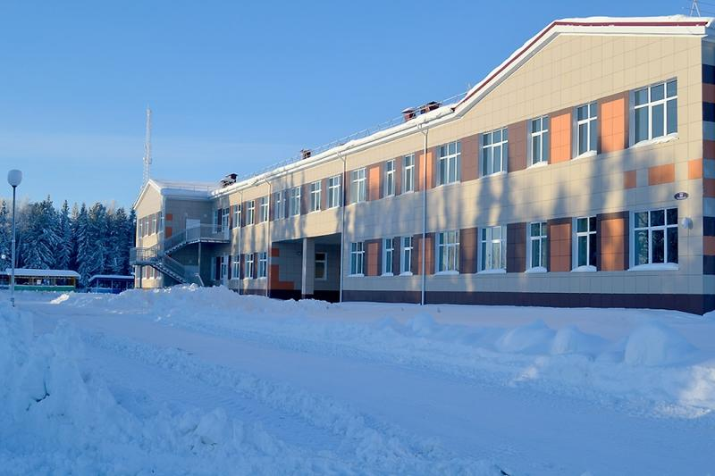
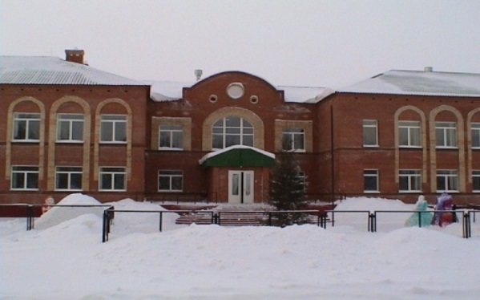
СИСТЕМА НАСТАВНИЧЕСТВА В РАМКАХ СЕТЕВОГО ВЗАИМОДЕЙСТВИЯ В 2020-2021 УЧЕБНОМ ГОДУ
Наставник
МКОУ «Нижне-Нарыкарская средняя общеобразова-тельная школа»
Наставляемый
МКОУ «Шеркальская средняя общеобразова-тельная школа»
Наставник
МКОУ «Перегребинская средняя общеобразова-тельная школа
№ 1»
Наставляемый
МКОУ «Чемашинская средняя общеобразова-тельная школа»

Slide 7
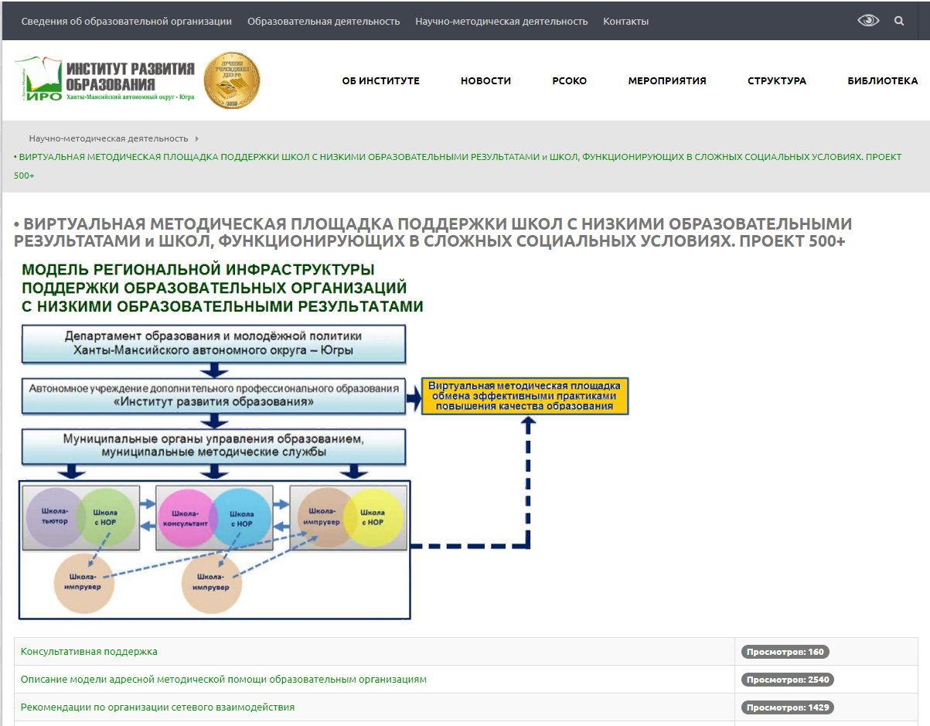
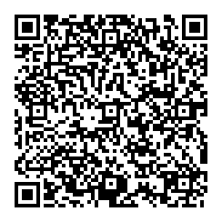
ВИРТУАЛЬНАЯ МЕТОДИЧЕСКАЯ ПЛОЩАДКА ПОДДЕРЖКИ ШКОЛ
С НИЗКИМИ ОБРАЗОВАТЕЛЬНЫМИ РЕЗУЛЬТАТАМИ и ШКОЛ, ФУНКЦИОНИРУЮЩИХ В СЛОЖНЫХ СОЦИАЛЬНЫХ УСЛОВИЯХ. ПРОЕКТ 500+
https://iro86.ru/index.php/2015-04-23-09-26-58/1294-virtualnaya-metodicheskaya-ploshchadka-obmena-effektivnymi-praktikami-povysheniya-kachestva-obrazovaniya

Slide 8

РЕАЛИЗАЦИЯ «ДОРОЖНОЙ КАРТЫ»
ПРОЕКТА АДРЕСНОЙ МЕТОДИЧЕСКОЙ ПОМОЩИ
(«500+»)
- рабочее совещание по вопросу организации и реализации в общеобразовательных организациях адресной помощи (500+)
- заполнение карт рисковых профилей ШНОР
- анкетирование кураторов и руководителей ШНОР с целью сбора сведений об образовательной ситуации в школе, ставшей участницей проекта адресной методической помощи школам с низкими образовательными результатами, в том числе проекта 500+
- мониторинг результативности программ повышения качества образования ШНОР

Slide 9

РЕЗУЛЬТАТЫ АНКЕТИРОВАНИЯ УЧАСТНИКОВ ПРОЕКТА АДРЕСНОЙ МЕТОДИЧЕСКОЙ ПОМОЩИ ОБРАЗОВАТЕЛЬНЫХ ОРГАНИЗАЦИЙ, ИМЕЮЩИХ СТАБИЛЬНО НИЗКИЕ ОБРАЗОВАТЕЛЬНЫЕ РЕЗУЛЬТАТЫ
Цель анкетирования – сбор сведений об образовательной ситуации в школе
Участники анкетирования: учителя, учащиеся и родители 17 образовательных организаций

Slide 10

ТЕБЕ НРАВИТСЯ,
КОГДА У ВАС ОТМЕНЯЮТ КАКИЕ-НИБУДЬ УРОКИ?
НЕ НРАВИТСЯ:
МКОУ «Шеркальская СОШ» – 50%
МБОУ «Центр образования «Школа-сад» №7» г. Ханты-Мансийска – 42,69%
НРАВИТСЯ:
МАОУ «СОШ №3» Г. Когалыма – 44,69%
МБОУ «Сосьвинская СОШ» – 50%

Slide 11
ТЫ ХОТЕЛ БЫ, ЧТОБЫ ТЕБЕ НЕ ЗАДАВАЛИ
ДОМАШНИХ ЗАДАНИЙ?
ХОТЕЛ БЫ:
МКОУ «Чемашинская ООШ» – 72,73%
МБОУ «Сосьвинская СОШ» – 67,86%
МАОУ «СОШ №7» г. Нефтеюганска – 60,63%
МБОУ «СОШ №19» г. Нижневартовск – 57,04%
МКОУ «Алтайская СОШ» – 53,33%

Slide 12
НАИБОЛЬШЕЕ КОЛИЧЕСТВО УЧИТЕЛЕЙ,
НАБЛЮДАЮЩИХ СНИЖЕНИЕ УСПЕВАЕМОСТИ
УЧАЩИХСЯ
МКОУ «Чемашинская ООШ» – 100%
МБОУ «СОШ №19» г. Нижневартовск – 56%

Slide 13
НАИБОЛЬШЕЕ КОЛИЧЕСТВО УЧИТЕЛЕЙ,
СЧИТАЮЩИХ, ЧТО УЧАЩИМСЯ НЕ ВСЕГДА ПО СИЛАМ УСВОЕНИЕ МАТЕРИАЛА
МАОУМО «СОШ №14» г. Нягань – 71,43%
МБОУ «СОШ №18» г. Сургут – 66,67%
МКОУ «Шеркальская СОШ» – 60%

Slide 14
НАИБОЛЬШЕЕ КОЛИЧЕСТВО РОДИТЕЛЕЙ,
СЧИТАЮЩИХ, ЧТО РЕБЕНКУ НЕ ВСЕГДА ПО СИЛАМ
ОБЪЕМ ДОМАШНЕГО ЗАДАНИЯ
МКОУ «Шугурская СОШ» – 75%
МКОУ «Шеркальская СОШ» – 63,64%
МАОУ «СОШ №3» г. Когалыма – 67,08%

Slide 15
ЗНАЧИТЕЛЬНАЯ ДОЛЯ РОДИТЕЛЕЙ,
КОТОРЫЕ НЕ СОВСЕМ УДОВЛЕТВОРЕНЫ КАЧЕСТВОМ ОБРАЗОВАНИЯ
МКОУ «Шеркальская СОШ» – 72,73%
МАУМО «СОШ №14» г. Нягань – 55,56%
МБОУ «Хулимсунтская СОШ с кадетскими и мариинскими классами» – 46,34%

Slide 16
ЗНАЧИТЕЛЬНАЯ ДОЛЯ УЧИТЕЛЕЙ И РОДИТЕЛЕЙ
УТВЕРЖДАЮТ, ЧТО ЛИШЬ ЧАСТИЧНО СОЗДАНЫ УСЛОВИЯ
ДЛЯ РАЗВИТИЯ ТВОРЧЕСКИХ СПОСОБНОСТЕЙ УЧАЩИХСЯ
МБОУ «Сосьвинская СОШ» – 38,46% (мнение учителей) и 45,45% (мнение родителей)
МКОУ «Шеркальская СОШ» – 46,67% (мнение учителей) и 54,65% (мнение родителей)
МКОУ «Алтайская СОШ» – 54,55% (мнение учителей)
МАУМО «СОШ №14» г. Нягань – 51,85% (мнение родителей)

Slide 17
ДОЛЯ УЧИТЕЛЕЙ, КОТОРЫХ НЕ ВСЕГДА
УДОВЛЕТВОРЯЕТ СТИЛЬ РАБОТЫ
АДМИНИСТРАЦИИ ШКОЛЫ
МАОУ «СОШ №3» г. Когалыма – 50%
МБОУ «СОШ №19» г. Нижневартовск – 40%
МАУМО «СОШ №14» г. Нягань – 28,57%
МКОУ «Шеркальская СОШ» – 26,67%
МКОУ «Чемашинская ООШ» – 25%

Slide 18
РЕЗУЛЬТАТЫ КОМПЛЕКСНОЙ ОЦЕНКИ ПО ГРУППЕ ОРГАНИЗАЦИЙ
СО СТАБИЛЬНО НИЗКИМИ ОБРАЗОВАТЕЛЬНЫМИ РЕЗУЛЬТАТАМИ НА 2020-2021 УЧЕБНЫЙ ГОД*
!
✓
*Информация из аналитического отчета по результатам идентификации образовательных организаций (на основе комплексной оценки качества образовательных результатов обучающихся образовательных организаций, расположенных на территории Ханты-Мансийского автономного округа-Югры, 2021 года)

Slide 19
РЕЗУЛЬТАТЫ КОМПЛЕКСНОЙ ОЦЕНКИ ПО ГРУППЕ ОРГАНИЗАЦИЙ
СО СТАБИЛЬНО НИЗКИМИ ОБРАЗОВАТЕЛЬНЫМИ РЕЗУЛЬТАТАМИ НА 2020-2021 УЧЕБНЫЙ ГОД
Перечень образовательных организаций, реализующих программы общего образования, имеющих стабильно низкие образовательные результаты в Ханты-Мансийском автономном округе - Югре на 2021-2022 учебный год
!
Приказ Департамента образования и молодежной политики Ханты-Мансийского автономного округа-Югры от 22.10.2021 г. №10-П-1434

Slide 20
ПЛАН-ГРАФИК ПОСЕЩЕНИЯ ШКОЛ,
ИМЕЮЩИХ СТАБИЛЬНО НИЗКИЕ ОБРАЗОВАТЕЛЬНЫЕ РЕЗУЛЬТАТЫ, ШКОЛАМИ-КУРАТОРАМИ

Slide 21

ЦЕЛЕВЫЕ УСТАНОВКИ НА БЛИЖАЙШУЮ ПЕРСПЕКТИВУ
В РАМКАХ ДЕЯТЕЛЬНОСТИ МУНИЦИПАЛЬНОЙ ОПОРНОЙ ПЛОЩАДКИ
«СТАНДАРТИЗАЦИЯ ПРОЦЕССОВ И МЕХАНИЗМОВ УПРАВЛЕНИЯ ВНУТРЕННЕЙ СИСТЕМОЙ ОЦЕНКИ КАЧЕСТВА: УПРАВЛЕНИЕ КАЧЕСТВОМ ОБРАЗОВАНИЯ ЧЕРЕЗ РАЗРАБОТКУ, ЭКСПЕРТИЗУ И РЕАЛИЗАЦИЮ ЛОКАЛЬНЫХ НОРМАТИВНЫХ АКТОВ В ОБЩЕОБРАЗОВАТЕЛЬНОЙ ОРГАНИЗАЦИИ»
(ДО 20 ДЕКАБРЯ)
Проблемно-ориентированный анализ обеспечения качества образования в школе
Корректировка Программы перехода на эффективный режим работы МКОУ «Чемашинская ООШ»
Разработка Плана мероприятий («дорожной карты») по сетевому взаимодействию, адресной методической помощи школой – наставником, МКОУ «Перегребинская СОШ №1», школе с низкими образовательными результатами - МКОУ «Чемашинская ООШ»
Администрации МКОУ «Чемашинская ООШ» разработать систему внутришкольного мониторинга качества образования
Закрепить приказом педагогическое наставничество управленческих команд и учителей – предметников между школами

Slide 22
ЦЕЛЕВЫЕ УСТАНОВКИ НА БЛИЖАЙШУЮ ПЕРСПЕКТИВУ
В РАМКАХ ДЕЯТЕЛЬНОСТИ МУНИЦИПАЛЬНОЙ ОПОРНОЙ ПЛОЩАДКИ
«СТАНДАРТИЗАЦИЯ ПРОЦЕССОВ И МЕХАНИЗМОВ УПРАВЛЕНИЯ ВНУТРЕННЕЙ СИСТЕМОЙ ОЦЕНКИ КАЧЕСТВА: УПРАВЛЕНИЕ КАЧЕСТВОМ ОБРАЗОВАНИЯ ЧЕРЕЗ РАЗРАБОТКУ, ЭКСПЕРТИЗУ И РЕАЛИЗАЦИЮ ЛОКАЛЬНЫХ НОРМАТИВНЫХ АКТОВ В ОБЩЕОБРАЗОВАТЕЛЬНОЙ ОРГАНИЗАЦИИ»
(ДО 20 ДЕКАБРЯ)
6. Через совместные заседания УМО пересмотреть все составляющие компоненты образовательного процесса в соответствии с требованиями ФГОС общего образования с учетом индивидуализации обучения и повышения учебной мотивации обучающихся
7. Провести совместные мероприятия по расширению социального пространства школы – связь с предприятиями и организациями с целью организации профессиональной ориентации обучающихся через комплексное ознакомление с приоритетными кластерами согласно карты промышленности Югры
8. Систематизировать работу по выявлению, поддержке и развитию способностей и талантов у детей и молодежи, в том числе обучающихся с ОВЗ

Slide 23
ЦЕЛЕВЫЕ УСТАНОВКИ НА БЛИЖАЙШУЮ ПЕРСПЕКТИВУ
В РАМКАХ ДЕЯТЕЛЬНОСТИ МУНИЦИПАЛЬНОЙ ОПОРНОЙ ПЛОЩАДКИ
«СТАНДАРТИЗАЦИЯ ПРОЦЕССОВ И МЕХАНИЗМОВ УПРАВЛЕНИЯ ВНУТРЕННЕЙ СИСТЕМОЙ ОЦЕНКИ КАЧЕСТВА: УПРАВЛЕНИЕ КАЧЕСТВОМ ОБРАЗОВАНИЯ ЧЕРЕЗ РАЗРАБОТКУ, ЭКСПЕРТИЗУ И РЕАЛИЗАЦИЮ ЛОКАЛЬНЫХ НОРМАТИВНЫХ АКТОВ В ОБЩЕОБРАЗОВАТЕЛЬНОЙ ОРГАНИЗАЦИИ»
(ДО 20 ДЕКАБРЯ)
9. Осуществить контроль внедрения и размещения на сайте организации инновационных воспитательных программ с 01 сентября 2021 года в муниципальных организациях, осуществляющих образовательную деятельность с целью формирования системы воспитания гармоничной и социально ответственной личности
10. Скорректировать планы работы центров/клубов по поддержке семейного воспитания и содействия формированию ответственного отношения родителей (законных представителей) к воспитанию детей

Slide 24

ПЛАНИРУЕМЫЙ РЕЗУЛЬТАТ ДЕЯТЕЛЬНОСТИ В РАМКАХ СЕТЕВОГО ВЗАИМОДЕЙСТВИЯ (ОКТЯБРЬ-ДЕКАБРЬ 2021 ГОДА)
23 декабря 2021 года – Публичная презентация школ сетевого взаимодействия:
«Отчет о проделанной работе в рамках Плана мероприятий («дорожной карты») по адресной методической помощи школой – наставником
МКОУ «Перегребинская СОШ №1», школе с низкими образовательными результатами –
МКОУ «Чемашинская ООШ»

Slide 25
«Лучше целится в высокое качество и не попасть в него, чем целится в низкое качество и попасть в него»
Т. Дж. Ватсон,
основатель фирмы IBM

